Slide 1
Переломы костей у животных

Slide 2
Перелом — это частичное или полное нарушение целости кости под влиянием механического усилия, сопровождающееся повреждением мягких тканей.
При переломе костей происходят разрывы мышц, фасций, сухожилий, нервов, сосудов и т.д. как от внешнего воздействия, так и от внутреннего повреждения острыми отломками и осколками кости.

Slide 3
Классификация переломов
По этиологии: травматические (возникающие под действием внешнего усилия) и патологические (наступают вследствие патологического состояния костной ткани).
По времени возникновения: врождённые и приобретённые.
По характеру повреждения тканей: закрытые (целость кожного покрова сохраняется) и открытые (сопровождающиеся повреждением кожи и подлежащих мягких тканей и имеющие прямое или косвенное сообщение с внешней средой). Множественные переломы - одновременные перелом нескольких костей.

Slide 4
Классификация переломов
По локализации: переломы плоских, трубчатых и других костей, а в трубчатых костях, кроме того, выделяют переломы эпифизарные, диафизарные, метафизарные.
По степени повреждения костей: неполные (нарушение целости кости происходит частично), и полные (разъединение кости во всю её толщину). Кроме того, возможны множественные переломы.

Slide 5
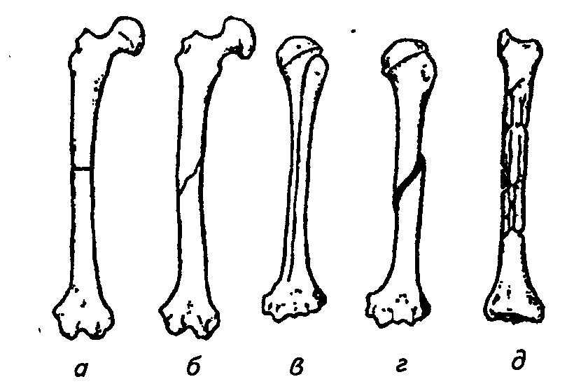
Классификация переломов
В зависимости от направления линии излома к оси кости полные переломы подразделяются на следующие формы:
- Поперечный перелом — линия излома идёт перпендикулярно к длинной оси кости. Поверхность излома редко бывает ровной, обычно она зубчатая. Эти переломы наблюдаются чаще на трубчатых костях от прямого удара.
- Косой перелом - линия излома лежит под углом к длинной оси кости. Данные переломы – наиболее частая форма переломов диафиза трубчатых костей. Они, имея острые и гладкие поверхности отломков, сопровождаются значительным смещением и могут переходить в открытый перелом.
- Продольный перелом — поверхность излома совпадает с длинной осью кости. Они встречаются реже других переломов.

Slide 6
Классификация переломов
- Спиральный, или винтообразный, перелом образуется вследствие скручивания кости вокруг продольной оси; поверхность излома идёт по спирально изогнутой линий. Такие переломы происходят при застревании между двумя твердыми предметами, когда животное, освобождая конечность, резко поворачивает её вокруг продольной оси (скручивает).
- Зубчатый перелом — концы излома имеют зубчатый вид. На образование такого вида перелома влияет различная прочность и эластичность разных участков кости.
- Вколоченный перелом происходит на длинных трубчатых костях вследствие сдавливания кости в продольном направлении, когда под влиянием силы более плотный конец диафиза вгоняется в более податливую губчатую структуру эпифиза.
- Оскольчатый перелом характеризуется наличием 1—3 костных осколков на месте перелома. Он часто образуется при диафизарных переломах длинных трубчатых костей.
- Раздробленный перелом — образование множества крупных и мелких осколков. Такие переломы чаше появляются в результате сильной травмы или огнестрельных повреждений.
- Размозжённый перелом представляет высшую степень раздробленного перелома, когда кость крошится на мелкие осколки, которые затем перемешиваются с размозжёнными мягкими тканями.

Slide 7
Полные переломы в большинстве случаев сопровождаются смещением отломков по отношению к поперечной и продольной осям.
Отломки могут смещаться:
- под углом, когда их концы образуют углы на месте перелома; например, при переломах бедренной кости при таком виде смещения отломков вершина угла имеет направление вперед;
- по длине с укорочением, если один отломок скользит вдоль продольной оси другого, соприкасаясь боковыми поверхностями, или вколачивается один в другой, вызывая укорочение конечности;
- по длине с расхождениями отломков, когда между отломками образуется диастаз.

Slide 8
Этиология переломов
Предрасполагающие причины: патологические или физиологические изменения прочности костной ткани (остеосаркомы, рахит, остеомаляция, остеомиелит, авитаминоз, старческий остеопороз, беременность и т. п.).
Производящие причины —механические воздействия: ушибы, удары, толчки, падение на твёрдую почву, огнестрельные ранения, резкие мышечные сокращения и т. д.

Slide 9
Клинические признаки
При неполных переломах : нарушение функции органа
Сильная болезненность при пальпации по линии излома.
При полных закрытых переломах:
боль;
нарушение функции;
дефигурация повреждённого сегмента (изменением контуров анатомического рельефа, положения и размеров поражённого участка);
подвижность кости вне суставов;
костная крепитация.

Slide 10
Клинические признаки
Из общих клинических проявлений у всех животных в первые 3—6 суток после перелома наблюдается слабая лихорадка, учащение пульса (на 10—15 ударов) и дыхания (на 5—20 дыхательных движений), угнетённое состояние и отсутствие или понижение аппетита. В области травмированной кости и мягких тканей отмечается умеренно выраженная болезненная горячая припухлость (воспалительный отёк), которая через 7—10 суток исчезает.

Slide 11
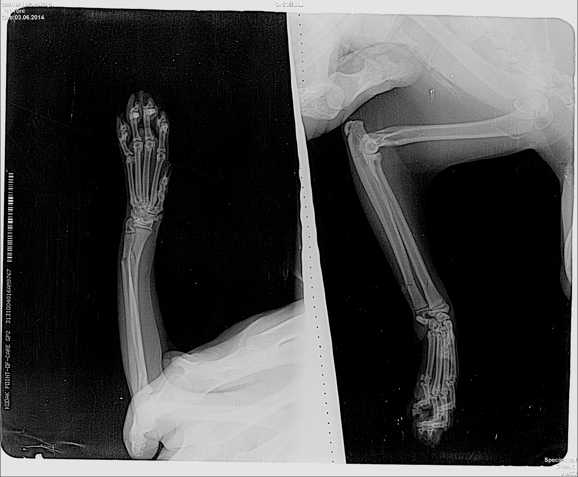
Огромное значение для диагностики, контроля репозиции и процессов сращения костей имеет рентгенография. Снимки костей при подозрении на перелом должны делаться в двух взаимно перпендикулярных проекциях (фас, профиль).

Slide 12
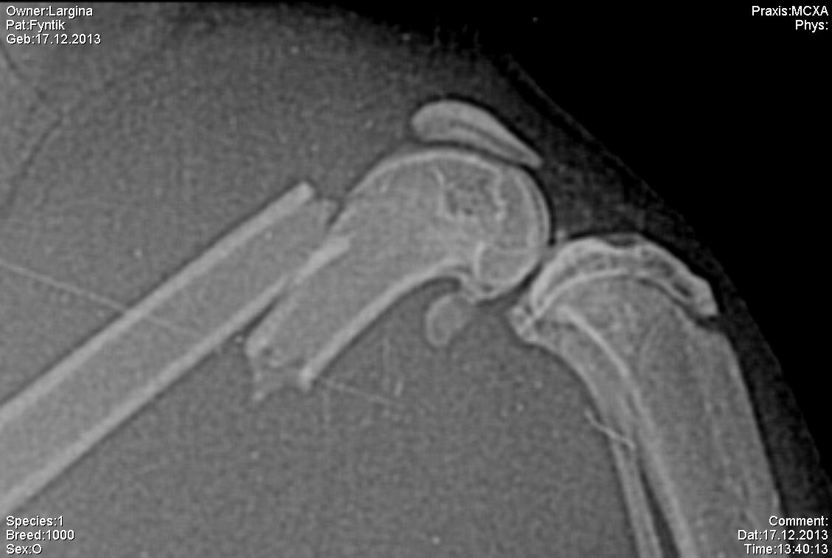
Полный поперечный (зубчатый) перелом дистального эпифиза бедренной кости со смещением отломков (по длине с укорочением)

Slide 13
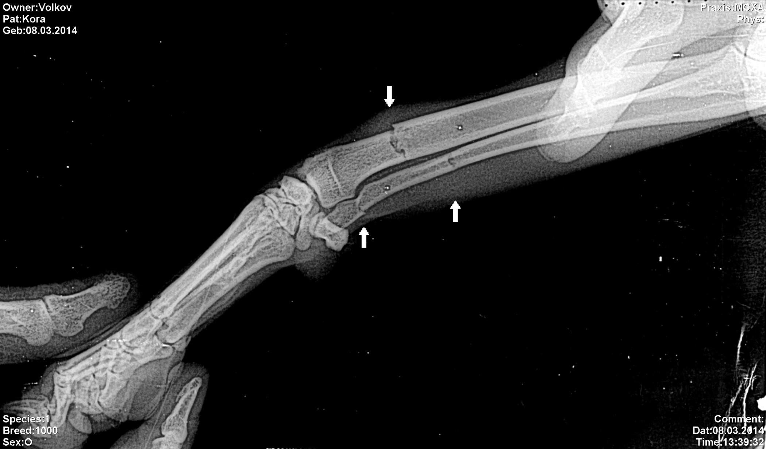

Slide 14
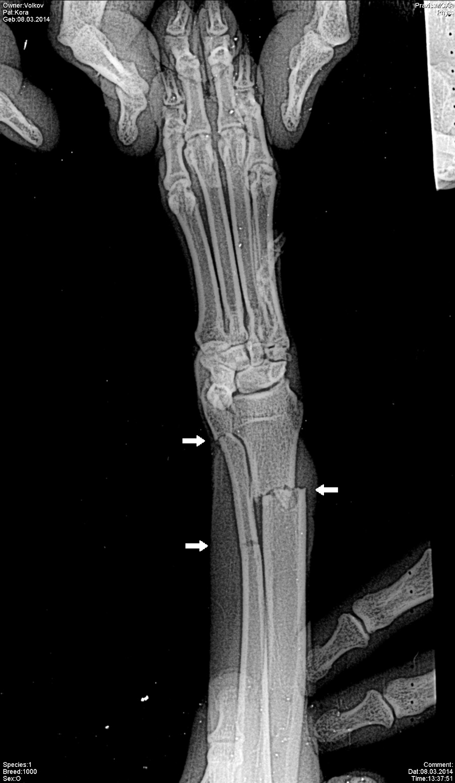
Тот же пациент, что и на предыдущем снимке.
Полный поперечный перелом дистального эпифиза лучевой кости; трещины (неполный перелом) дистального эпифиза локтевой кости

Slide 15
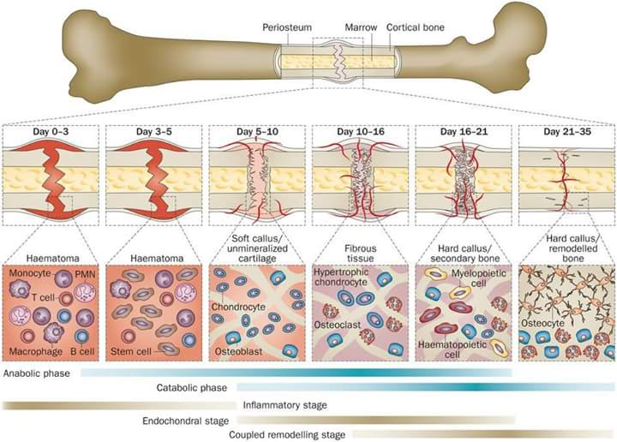
Механизм заживления переломов
В первый момент после травмы в области перелома отмечается разрушение тканей: костных балок, костного мозга, сосудов и т. д. Между отломками возникают большие или меньшие кровоизлияния.
В кровоизлиянии эритроциты распадаются, выпадает фибрин, образуя кровяной сгусток. Он является первым скрепляющим отломки материалом (так называемый первичный клей), который восстанавливает целостность повреждённой кости.

Slide 16
Механизм заживления переломов
В зоне перелома в первые же часы появляются морфологические признаки нарушения микроциркуляции; наиболее ранний из них — травматический отёк.
Гематома быстро теряет значительную часть жидкости, превращаясь в плотные белковые массы, являющиеся основой для репаративных процессов, способствующих проникновению мезенхимальных элементов, из которых формируется мозоль.
Первыми клеточными элементами, которые выявляют после травмы, являются немногочисленные лейкоциты, а затем — макрофаги. Постепенно к ним присоединяются по ходу сосудов единичные малодифференцированные клетки (стволовые или мезенхимальные). Эти клетки обладают высокой пролиферативной активностью, они являются клеточным резервом для гистогенеза.

Slide 17
Механизм заживления переломов
Через 1…2 суток парезы сосудов и стазы сменяются активной гиперемией, которая сохраняется в течение периода образования провизорной мозоли, а затем постепенно уменьшается.
На 3-и сутки начинают выявляться новообразованные капилляры. Появлению регенерата способствует и наличие лейкоцитов в излившейся крови.
На 4…5-е сутки формируются немногочисленные тонкостенные сосуды синусоидного типа, в которых появляются эритроциты (начало гемоциркуляции). Это предшествует процессу образования кости.
В кровяной сгусток врастает молодая мезенхимальная ткань, сходная грануляционной, — недифференцированная стадия образования костной мозоли. В этой ткани формируются остеогенные клетки. Появляются остеобласты.

Slide 18
Механизм заживления переломов
Синтезируются и появляются коллагеновые волокна. Они собираются в пучки, на которых адсорбируется гомогенное остеоидное вещество с последующим обызвествлением.
Остеобласты превращаются в остеоциты. Новообразованные примитивные костные балки появляются в остеогенной клеточно-волокнистой ткани уже на 2-й неделе, прежде всего в месте контакта с предшествующими костными структурами, в том числе – с костными осколками, соединяя их между собой.

Slide 19
Механизм заживления переломов
К концу месяца количество костных структур значительно увеличивается, во многих участках уже отмечается костное соединение отломков перелома. Таким образом формируется провизорная грубоволокнистая костная мозоль.
В последующем провизорная костная мозоль перестраивается путём рассасывания и замещения пластинчатыми, более зрелыми костными структурами. На этом этапе преобладает остеокластическая резорбция.
Процесс перестройки костей скелета осуществляется постоянно.

Slide 20
Лечение переломов
Основные принципы лечения переломов:
точная репозиция костных отломков с хорошим контактом конгруэнтных поверхностей,
их стабильной фиксации до сращения;
обеспечение хорошей трофики области перелома;
минимальная травматичность метода хирургической фиксации
возможность функционального лечения.

Slide 21
Первая помощь
Первая помощь при закрытых переломах должна быть направлена на ограничение движения и смещения отломков кости, вызывающих сильные боли и травматизацию мышц, сосудов и нервов; предупреждение перехода закрытого перелома в открытый вследствие повреждения кожного покрова костными отломками.
Для этого накладывают временную иммобилизующую повязку на повреждённую область и предоставляют животному покой. При открытых переломах края раны и кожу по её окружности обрабатывают раствором йода, закрывают рану повязкой и иммобилизуют. Для иммобилизации могут быть использованы шинные повязки из подручного материала или специальные металлические шины.
При наложении шин с целью предотвращения пролежней в местах наибольшего давления подкладывают подручный мягкий материал или пласты серой ваты. Надлежащая фиксация отломков при переломах костей конечностей достигается при условии, что повязка блокирует подвижность суставов выше и ниже места перелома.

Slide 22
Консервативное лечение закрытых переломов
вправление сместившихся отломков;
иммобилизация отломков в правильном положении (наложение иммобилизирующей повязки);
обеспечение условий регенерации и стимуляции заживления переломов.

Slide 23
Консервативное лечение закрытых переломов
Несмотря на его простоту и доступность консервативного метода лечения, он имеет ряд существенных недостатков, которые нередко приводят к тяжёлым осложнениям.
Иммобилизующая повязка, сдавливая ткани длительное время, затрудняет восстановление нарушенного крово- и лимфообращения и сама дополнительно вызывает застойные явления.
Фиксация повязкой суставов выключает на длительное время поврежденную конечность из функциональной нагрузки.
Все это приводит к задержке формирования костной мозоли, к тугоподвижности суставов, контрактурам и функциональной атрофии мышц.
Кроме того, не всегда удаётся правильно и надёжно зафиксировать повреждённую кость, в результате чего происходит либо неправильное сращение, либо образование ложного сустава.

Slide 24
Оперативное лечение переломов
Остеосинтез - операция соединения отломков кости кровавым способом.
При закрытых переломах остеосинтез следует делать через сутки после травмы; в более поздние сроки (5—10 дней) трудно осуществлять вытяжение и репозицию отломков, приходится дополнительно травмировать ткани. В случае открытых переломов операцию производят возможно раньше, до развития клинических признаков инфекции.

Slide 25
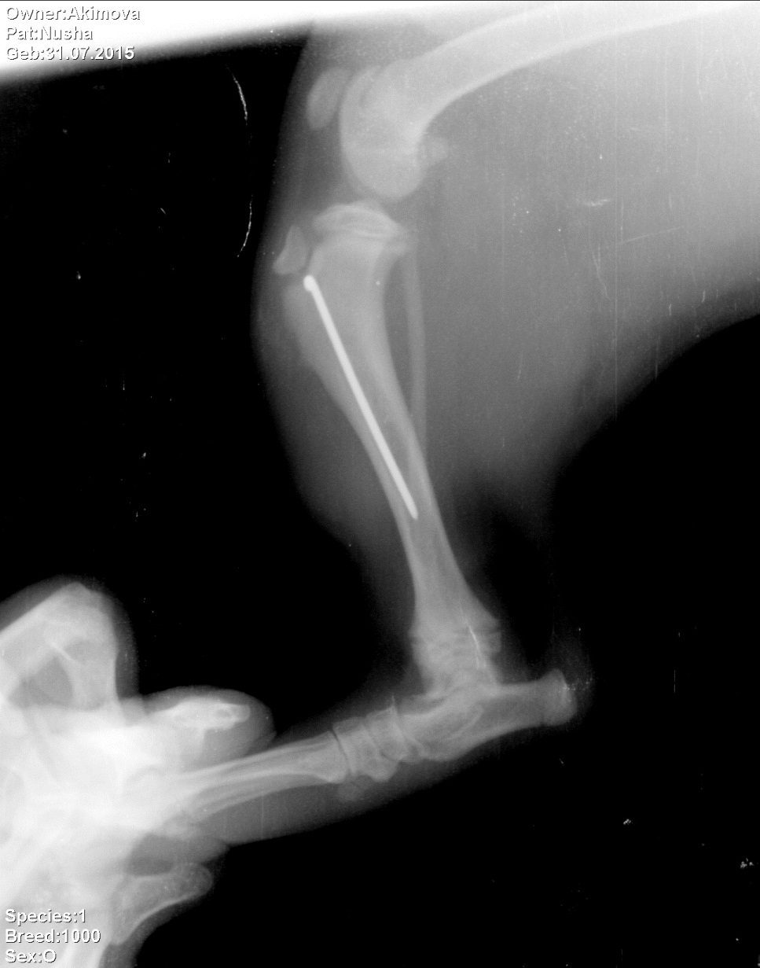
Интрамедуллярный остеосинтез
Интрамедуллярный (внутрикостный) остеосинтез проводят с помощью различных штифтов и стержней, изготовленных из нержавеющей стали, специальных металлических сплавов, не подвергающихся коррозии, или полимерных материалов.
Цель хирурга — получить при остеосинтезе как можно более жесткое соединение костных отломков, исключающее дополнительную внешнюю иммобилизацию оперированной конечности.
Обязательное условие подготовительного периода к операции интрамедуллярного остеосинтеза — точный расчёт и подбор штифта в соответствии с диаметром и физиологическим изгибом костномозгового канала длинной трубчатой кости. Эти манипуляции проводят на основе детального анализа рентгенограммы области перелома.

Slide 26
Интрамедуллярный остеосинтез
Показания к интрамедуллярному остеосинтезу: поперечный или короткий косой диафизарный перелом бедренной кости, перелом в области сужения костномозговой полости большеберцовой кости, имеющего форму песочных часов, а также в месте перехода от средней к дистальной трети плечевой кости при отсутствии щели.

Slide 27
Интрамедуллярный остеосинтез
Принцип интрамедуллярного остеосинтеза сводится к сопоставлению отломков кости и скреплению их фиксаторами, введёнными в костномозговой канал.
В костномозговом канале при введении в него штифта нарушается организация костного мозга. Вблизи штифта он некротически изменен, с очагами детрита, в более глубоких отделах сохраняется ретикулярная строма. Вокруг металлического (полимерного) фиксатора формируется соединительнотканная капсула различной толщины на отдельных участках кости в зависимости от её конфигурации. В случае открытых переломов в мозговом канале и в капсуле, формирующейся вокруг штифта, могут обнаруживаться воспалительные инфильтраты, что сопряжено с травмированием костного мозга. В зависимости от сроков пребывания фиксирующего устройства в мозговом канале капсула имеет различную консистенцию — от рыхлой (до 14 сут) до плотной фиброзно-костной (30 суток более).

Slide 28
Прочная фиксация отломков и свободное положение суставов позволяют животному в ближайшее время после операции пользоваться повреждённой конечностью, что профилактирует контрактуры и функциональную атрофию мышц, нормализует крово- и лимфообращение в повреждённых тканях и ускоряет формирование костной мозоли. Устойчивый остеосинтез при необходимости позволяет перевести больное животное на амбулаторное лечение. Это положение свидетельствует о существенном преимуществе оперативного способа лечения над консервативным.

Slide 29
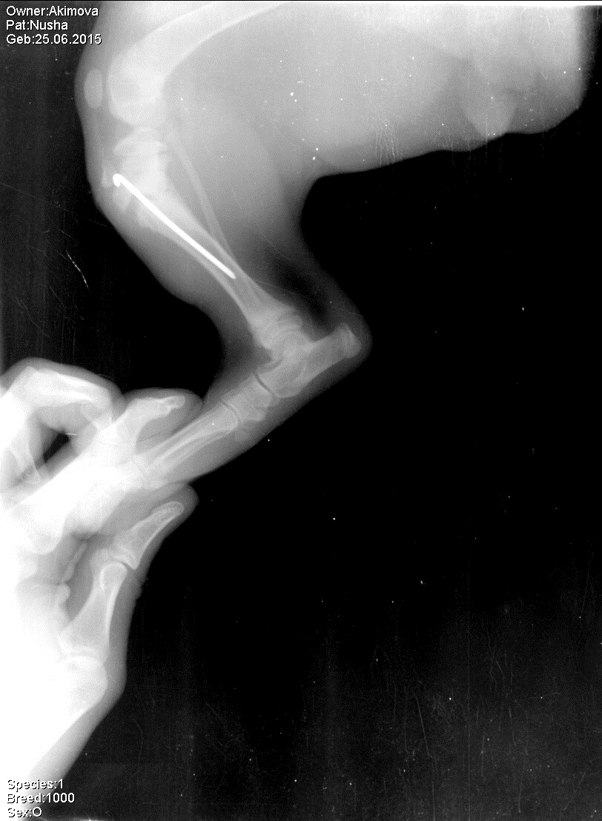
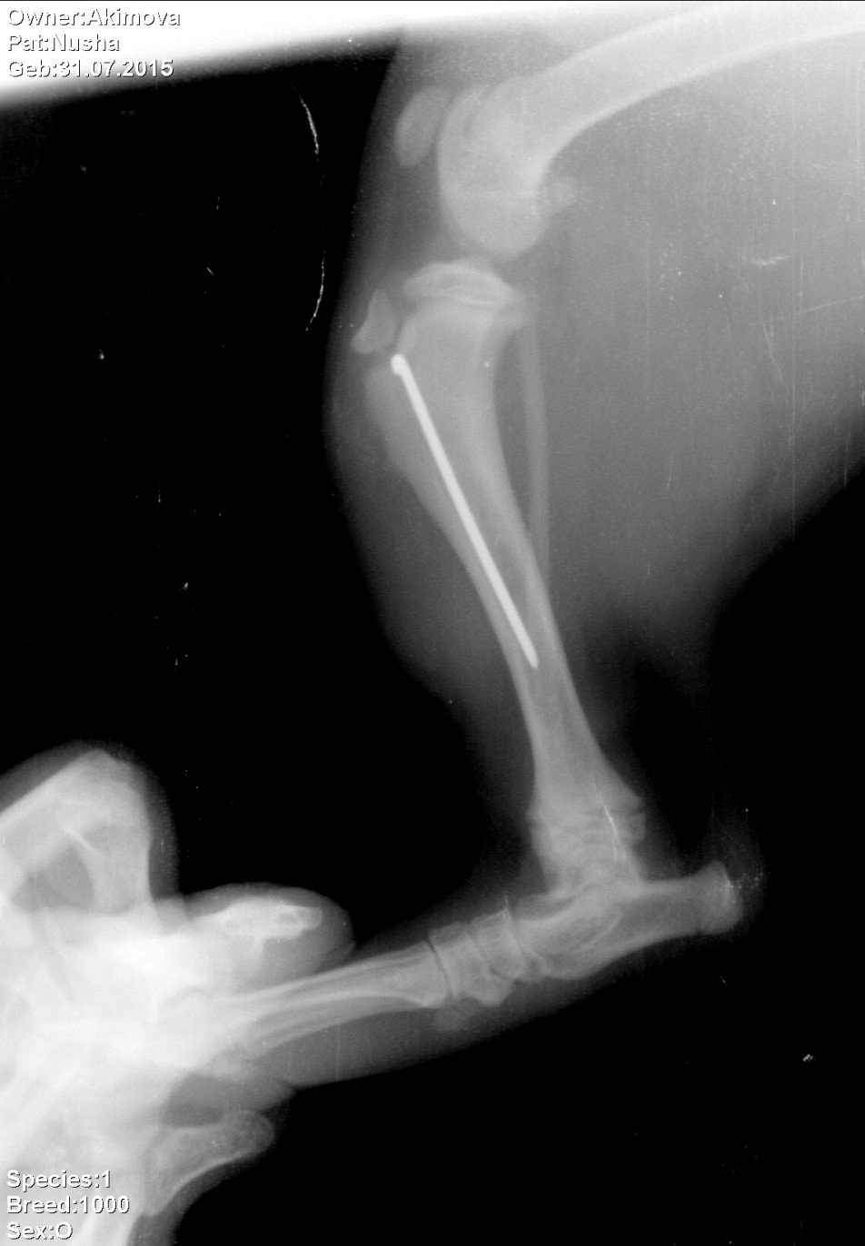
Интрамедуллярный остеосинтез

Slide 30
Экстрамедуллярный остеосинтез
Современные конструкции для экстрамедуллярной (внекостной) фиксации позволяют надёжно обездвижить костные фрагменты без дополнительной внешней иммобилизации оперированной конечности. Часто данный вид остеосинтеза подразделяют на накостный и чрескостный.

Slide 31
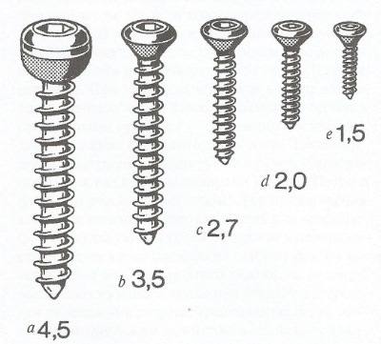
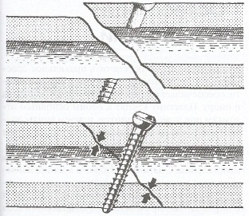
Фиксация винтом
Винты используются для совмещения фрагментов при помощи сжатия и закрепления пластины на восстановленной кости.
Кортикальный винт имеет резьбу от головки до конца. Используется в качестве натяжного винта.

Slide 32
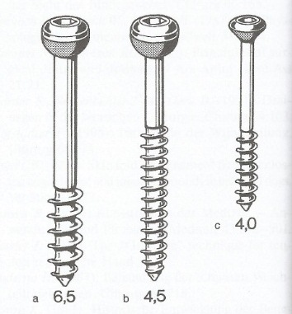
Фиксация винтом
Винт для губчатой кости (спонгиозный винт) имеет высокую резьбу (резьбу на части стержня). За счёт этого винт прочно удерживается в менее прочной губчатой ткани эпифиза и метафиза. Используется в качестве натяжного винта.
Маллеолярный винт (b) – имеет низкую резьбу на нижней половине стержня и трёхгранную головку. Используется в качестве натяжного.
а – винт для губчатой ткани с резьбой d= 6,5 мм; b – маллеолярный винт с резьбой d= 4,5 мм; с – винт для губчатой ткани d= 4,0 мм

Slide 33
Фиксация винтом
Для прижатия поверхностей перелома друг к другу и обеспечения способности отломков выдерживать нагрузку важно правильно соблюдать направление натяжения винтов:
Если винт расположен перпендикулярно оси кости, это обеспечивает хорошее сжатие и оптимальную способность выдерживать осевые нагрузки.
Если винт расположен перпендикулярно к поверхности перелома, это обеспечивает оптимальное сжатие, но недостаточную способность выдерживать осевые нагрузки.

Slide 34
Фиксация винтом
Если винт расположен по направлению биссектрисы угла, ограниченного перпендикуляром к оси кости и перпендикуляром к щели перелома, это обеспечивает хорошее, но не оптимальное сжатие и хорошую, но не оптимальную способность выдерживать осевые нагрузки.
Каждый винт должен захватывать отломок посередине. Это обеспечивает равномерность сжатия.

Slide 35
Фиксация винтом
Исходя из изложенного выше:
При косом или винтообразном переломе стягивающие (натяжные) винты, по возможности, нужно устанавливать перпендикулярно оси кости, причём всегда посередине противоположного отломка (при необходимости могут быть смещены в сторону).
При клиновидном переломе со смещением вокруг оси соединять два основных отломка следует, по возможности, при помощи винта, установленного перпендикулярно оси кости, а клиновидный отломок прижимать к ним двумя винтами, один из которых устанавливают в направлении биссектрисы угла, образованного перпендикулярами к оси кости, а другой в направлении перпендикуляра к щели перелома.

Slide 36
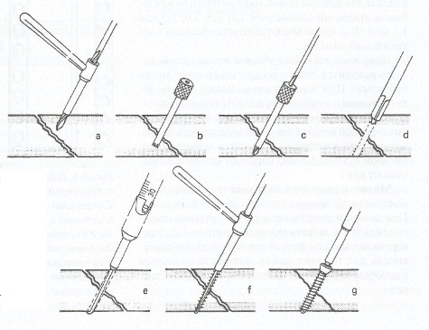
Фиксация винтом
Косой перелом: а – высверливание направляющего отверстия; b – установка сверлильной гильзы; c – высверливание резьбового отверстия; d – подготовка опорной поверхности при помощи специальной фрезы; e – использование прибора для определения длины винта; f – нарезание резьбы метчиком; g – ввинчивание винта

Slide 37
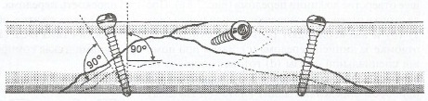
Фиксация винтом
Сжатие отломков при винтообразном клиновидном переломе со смещением вокруг оси

Slide 38
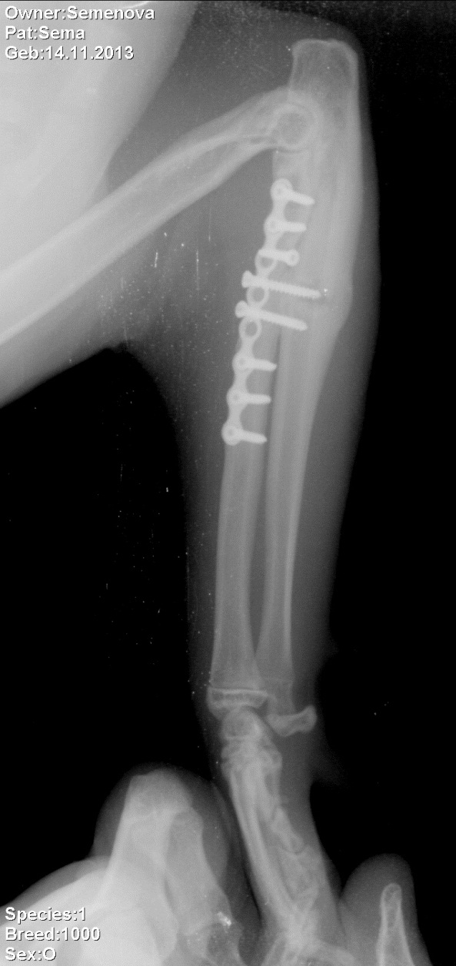
Остеосинтез пластиной
Для того чтобы обеспечить правильное срастание перелома, пластина, имеющая форму кости, обеспечивает сжатие, нейтрализацию нагрузок и опору. Пластину крепят к обоим отломкам при помощи 3 винтов.

Slide 39
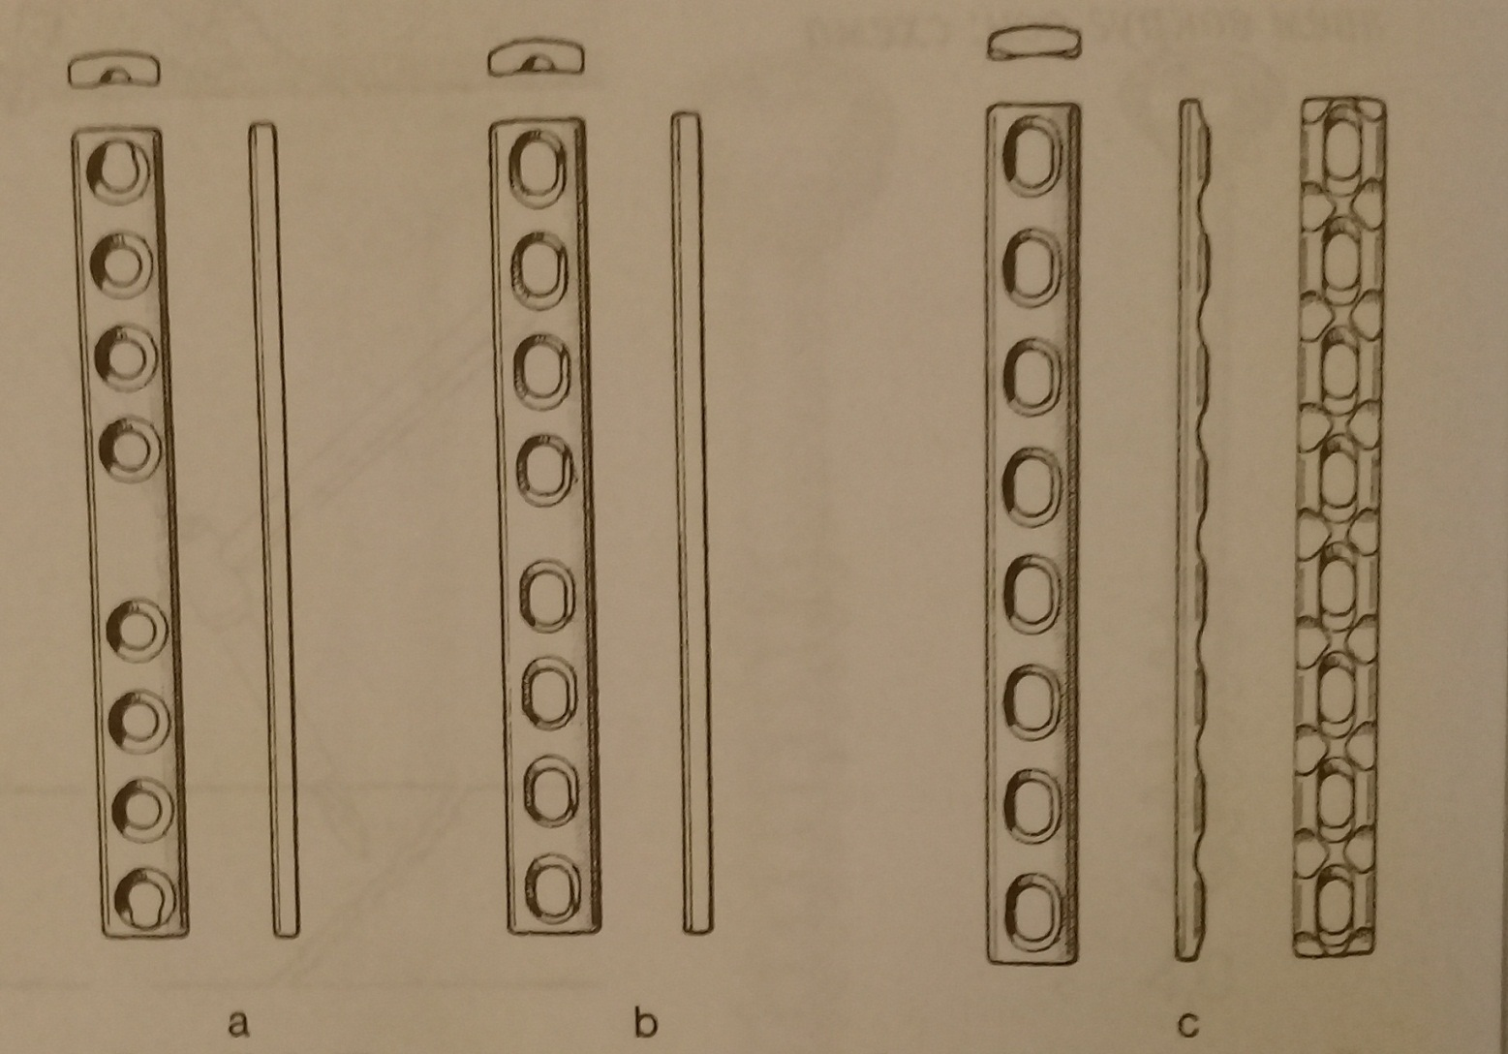
Остеосинтез пластиной
Пластины различной формы: a – пластина с круглыми отверстиями, b - DCP (Dynamic Compression Plate – динамическая компрессионная пластина) с ровной нижней поверхностью, c – LC-DCP (Limited Contact - Dynamic Compression Plate - динамическая компрессионная пластина с ограниченным контактом) для уменьшения площади опорной поверхности с целью улучшения остеоваскуляризации

Slide 40
Остеосинтез пластиной
Сжатие. Пластина сжимает отломки в осевом направлении.
Нейтрализация. Пластина используется для поглощения скручивающих, срезающих и изгибающих усилий с целью снятия нагрузки с натяжных винтов, скрепляющих костные отломки.
Обеспечение опоры. Опорная пластина – пластина, установленная между двух костных отломков для обеспечения их срастания без смещения вокруг оси и не оказывающая сдавливающей нагрузки.

Slide 41
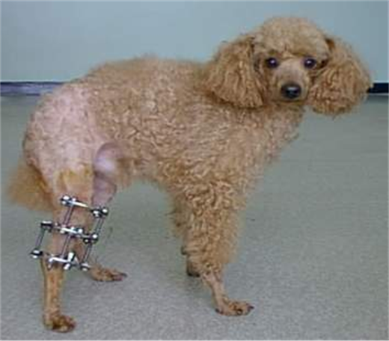
Чрескостный остеосинтез
Чрескостный остеосинтез (внеочаговый). Основан на проведении гвоздей или спиц через кортикальный слой или через толщу кости с последующей внешней фиксацией их на кольцевых (полукольцевых) опорах.
Благодаря крестообразному расположению проведённых через костные отломки спиц аппарат позволяет осуществить закрытую репозицию отломков при переломах, псевдоартрозах и при других патологических состояниях, а также стабильный остеосинтез как с компрессией или дистракцией, так и без них на любом протяжении длинных трубчатых костей. При этом необходимость в применении вспомогательных средств фиксации и иммобилизации здоровых суставов отпадает.

Slide 42
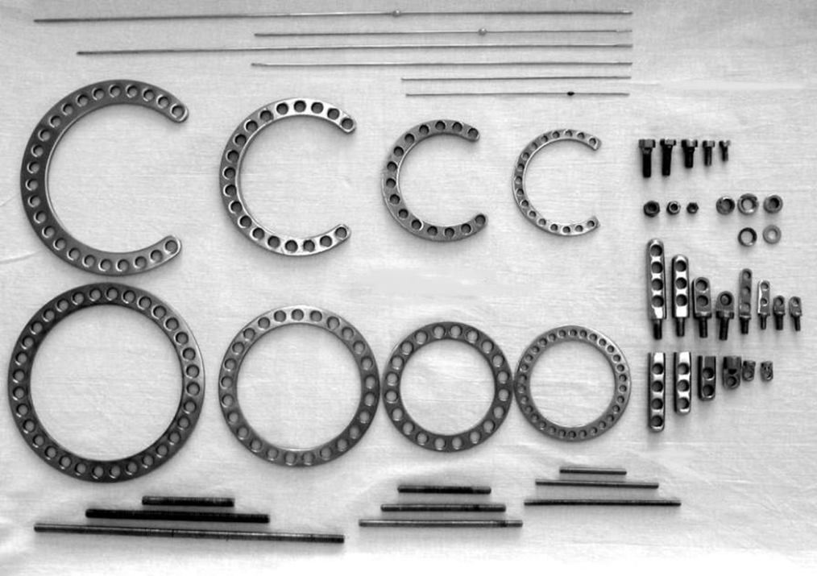
Чрескостный остеосинтез
При свежих переломах после правильного наложения аппарата и устранения смещения отломков по длине затягивание гаек и контргаек стержней автоматически приводит к репозиции отломков. В обязательном порядке после закрытой репозиции проводится контрольная рентгенография.
Чрескостный остеосинтез позволяет решить следующие задачи: репозицию костных отломков; стабильную фиксацию с сохранением подвижности в суставе; хорошую трофику; минимальную травматичность (при закрытой репозиции).

Slide 43
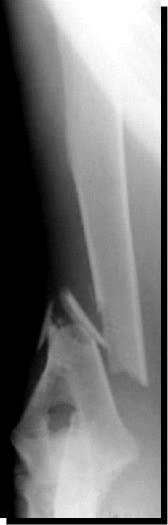
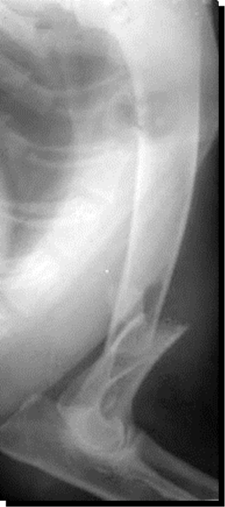
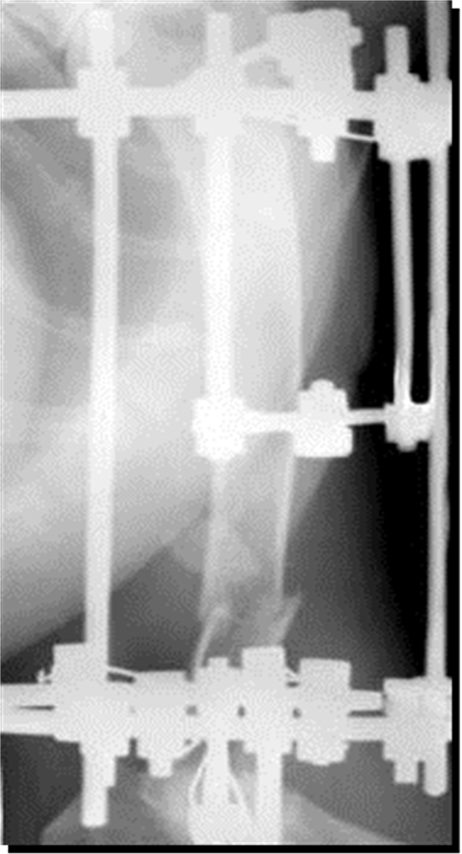
Чрескостный остеосинтез

Slide 44
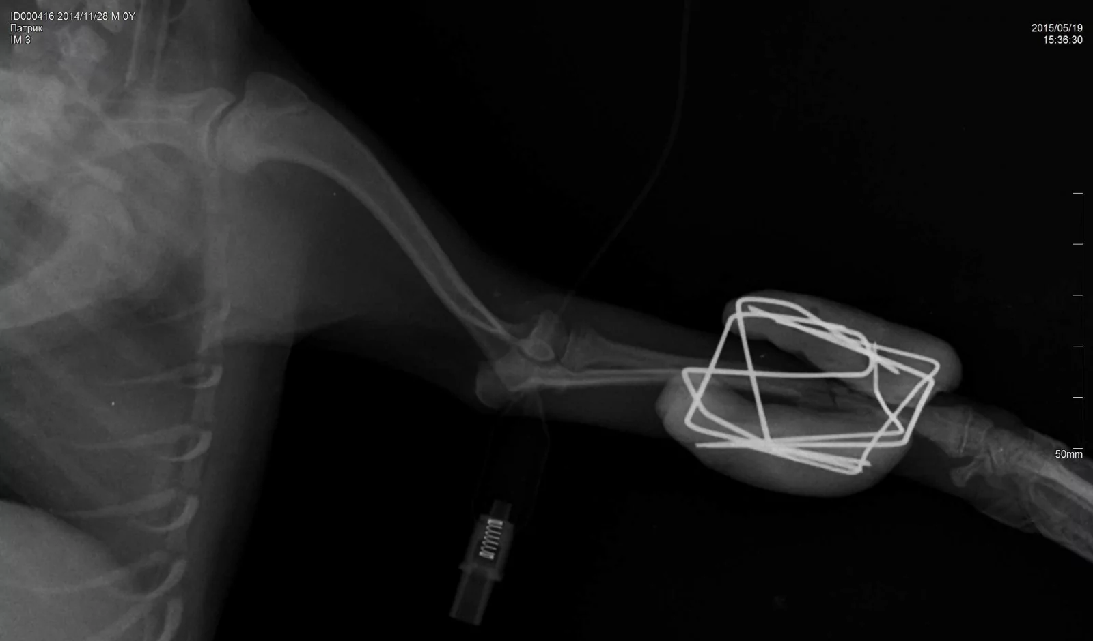

Slide 45
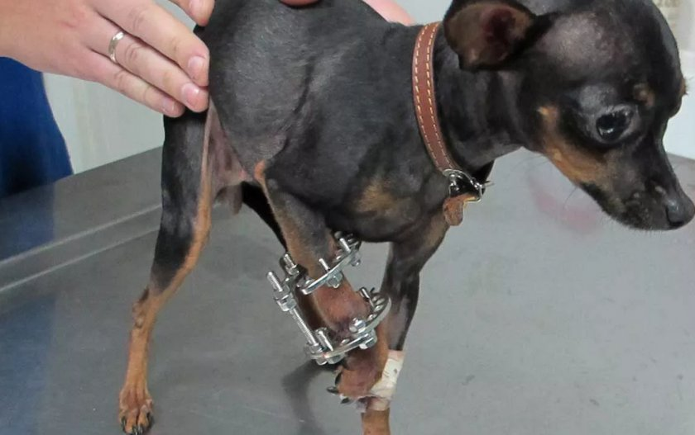
Чрескостный остеосинтез

Slide 46
Осложнения при заживлении переломов
Остеомиелит — воспаление костного мозга, эндоста, самой кости и надкостницы.
Контракту́ра — ограничение пассивных движений в суставе, то есть такое состояние, при котором конечность не может быть полностью согнута или разогнута в одном или нескольких суставах.
Ложный сустав (п с е в д о а р т р о з) — стойкая ненормальная подвижность на месте бывшего перелома, возникшая в результате нарушения процесса образования мозоли.

